Slide 1

PHP - ORIENTAÇÃO A OBJETOS

Slide 2

SOBRESCRITA DE MÉTODOS
•
Já sabemos que uma classe pode herdar métodos e propriedades de outra classe usando a
palavra
-
chave
.
extends
•
Os métodos e propriedades herdados podem ser sobrescritos redeclarando-os com o mesmo nome
definido na classe base.
•
A sobrescrita de métodos é realizada quando queremos que um método existente em uma classe
pai assuma um comportamento diferente na classe filha.
•
Atenção: ao sobrescrever métodos, a quantidade de parâmetros deve permanecer a mesma ou o
PHP gerará um erro de nível
.
E_STRICT
Notes:
‹#›

Slide 3
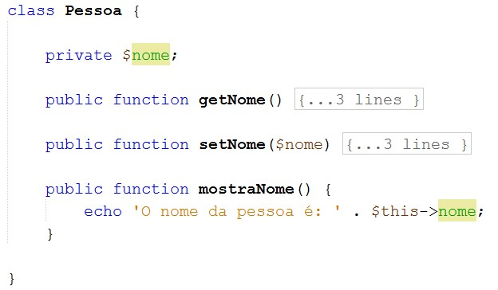
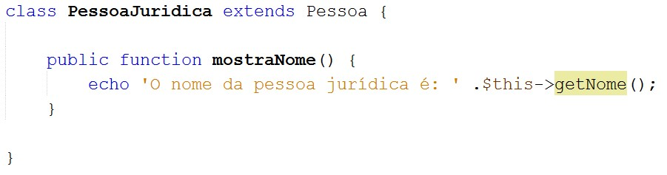
SOBRESCRITA DE MÉTODOS
•
Acompanhe o exemplo:
Classe filha (
PessoaJuridica
)
com um método
de mesmo nome da classe pai
Classe
pai
(
Pessoa
)
com
o
método
mostraNome
()
Notes:
‹#›

Slide 4
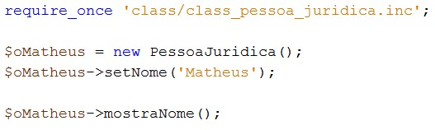

SOBRESCRITA DE MÉTODOS
Aqui é instanciado um novo objeto da classe
PessoaJuridica
e o método
mostraNome
()
é
chamado.
Verifique o resultado apresentado no navegador.
O
método pai foi "sobrescrito", tomando como preferencial o
método de mesmo nome da classe estendida
Notes:
‹#›

Slide 5
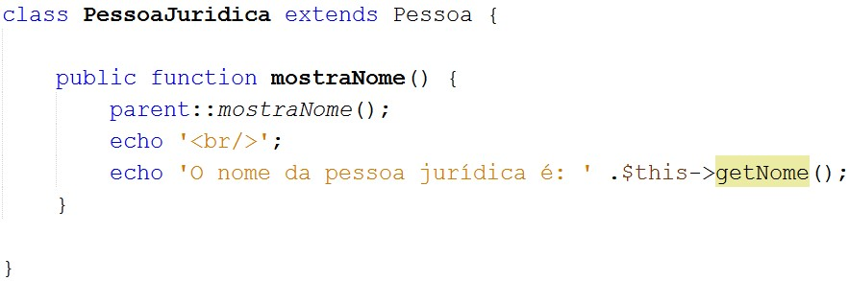
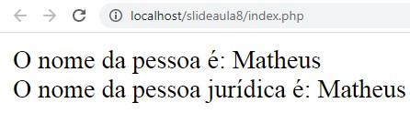
SOBRESCRITA DE MÉTODOS
Neste exemplo além de sobrescrevermos
o método, utilizamos o
parent
::
mostraNome()
;, isso significa que
estamos chamando diretamente o
método declarado dentro da classe pai.
Dessa forma, tanto a lógica
implementada na classe pai quanto na
classe filha
são executadas. Veja:
Notes:
‹#›

Slide 6
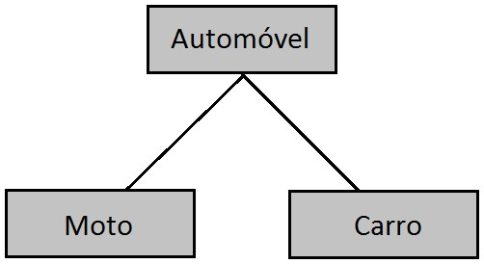
ABSTRACT
•
Veja o diagrama ao lado. Temos a classe
Automóvel (pai) e as classes Moto e Carro (filhas).
•
Moto e Carro são classes específicas e detalham
de forma
completa seus objetos
•
Assim sendo, os objetos deste contexto deverão
ser criados a partir das classes filhas, não mais
diretamente da classe Automóvel pois o mesmo
mostra
-
se genérico, e, não pode designar nem um
carro, tampouco uma
moto.
Como neste contexto a classe
Automóvel não designa um objeto completo,
•
ou
seja, ela serve
apenas de base para as classes
filhas, configuramos a classe automóvel como
abstrata.
Notes:
‹#›

Slide 7

ABSTRACT
•
A partir do momento que a classe Automóvel estiver sinalizada como
abstract
,
ficará bloqueada
a
instanciação de novos objetos a partir dela.
•
Veja a seguir o erro disparado haja uma tentativa de instanciar uma classe abstrata.
Notes:
‹#›

Slide 8
MÉTODOS ABSTRATOS
•
Estão presentes somente em classes abstratas
•
Não possuem implementação, apenas assinatura
•
Classes que estendem uma classe abstrata com métodos abstratos serão obrigadas a
implementarem
estes métodos
•
No exemplo do automóvel, podemos implementar o método acelerar, pois tanto carro quanto moto
são capazes de acelerar, entretanto, cada um fará este processo de uma maneira específica
Notes:
‹#›

Slide 9
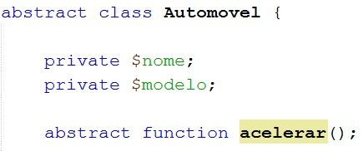
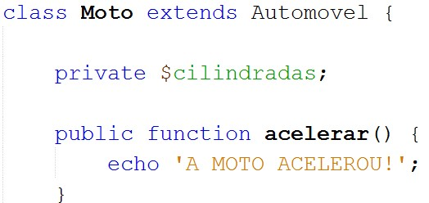
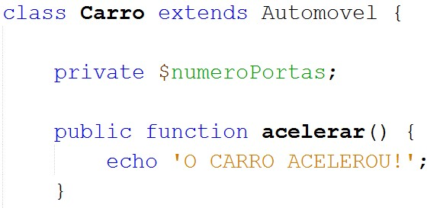
MÉTODOS ABSTRATOS
•
No exemplo do automóvel, podemos implementar o método
acelerar()
como abstrato, pois tanto
carro quanto moto são capazes de acelerar, entretanto, cada um fará este processo de uma
maneira específica. Veja:
Notes:
‹#›

Slide 10
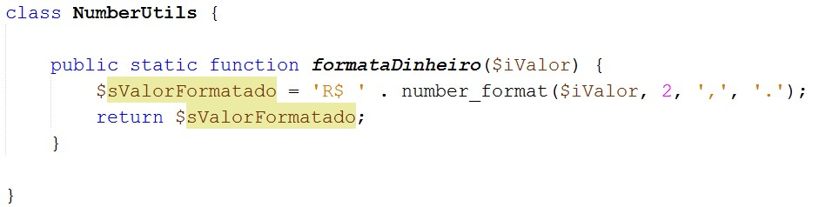
STATIC
•
Com a utilização da palava
-
chave
static
podemos declarar atributos e métodos estáticos
•
Dispensam a criação de um
objeto para a sua utilização
•
A seguir foi criada uma classe dedicada em formatar valores numéricos. Nesta, foi definido um
método estático chamado de
formataDinheiro()
, o qual recebe um valor e o retorna formatado em
Reais brasileiros
Notes:
‹#›

Slide 11


STATIC
Para fazer a chamada de um método estático,
basta escrever o nome da classe, seguido pelo
operador de resolução de escopo (::) e o nome
do método. Conforme mostra a
imagem ao lado:
Gerando o seguinte resultado:
Perceba que não foi utilizada a palavra
-
chave
new para a criação do objeto! O método foi
chamado diretamente!
Notes:
‹#›

Slide 12


